Slide 1

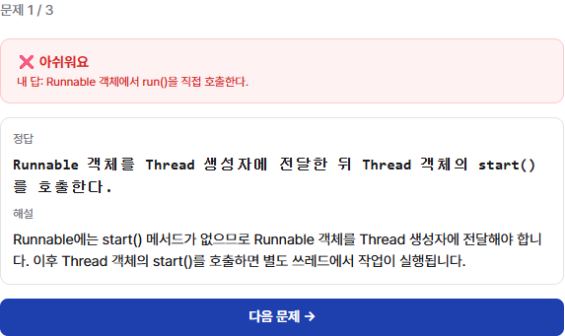
LSSA — LMS Study Assistant
내 전공 현장을 바꾸는 AI
교안에 물어보면 출처와 함께 답하고, 매일 복습을 이어 주는 대학생 학습 도우미
① 챗봇: 교안 근거와 출처 표시
문제
해결
• 복습을 미루고 금방 잊어요
• 학사 정보가 흩어져 있어요
• 출처를 알려 주지 않아요
• 질문 종류를 먼저 나눠요
• 교안 출처와 함께 답해요
• 학적 질문은 학교 도구로 확인
④ 퀴즈: 한 문제씩 채점하고 해설 보기
② 퀴즈·기말 예상 문제: 문제마다 바로 채점
③ 복습 카드: 과목·다음 복습일·완료 여부
서비스 https://lms-study-helper.vercel.app/ · GitHub https://github.com/arlen-up/Study_assistance
기술: FastAPI·Supabase·RAG·MCP

